Slide 1
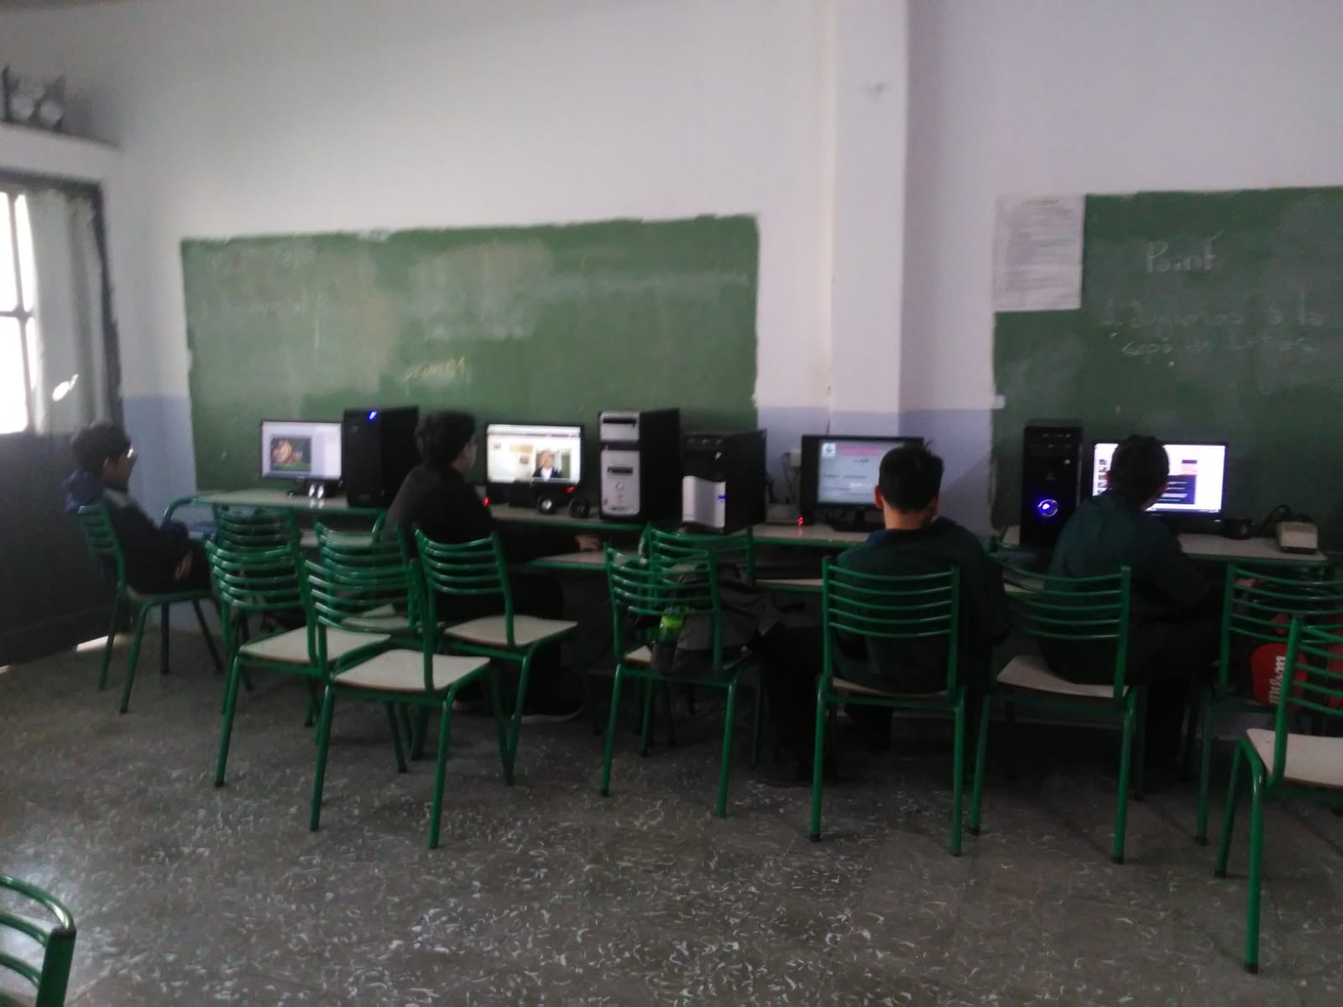
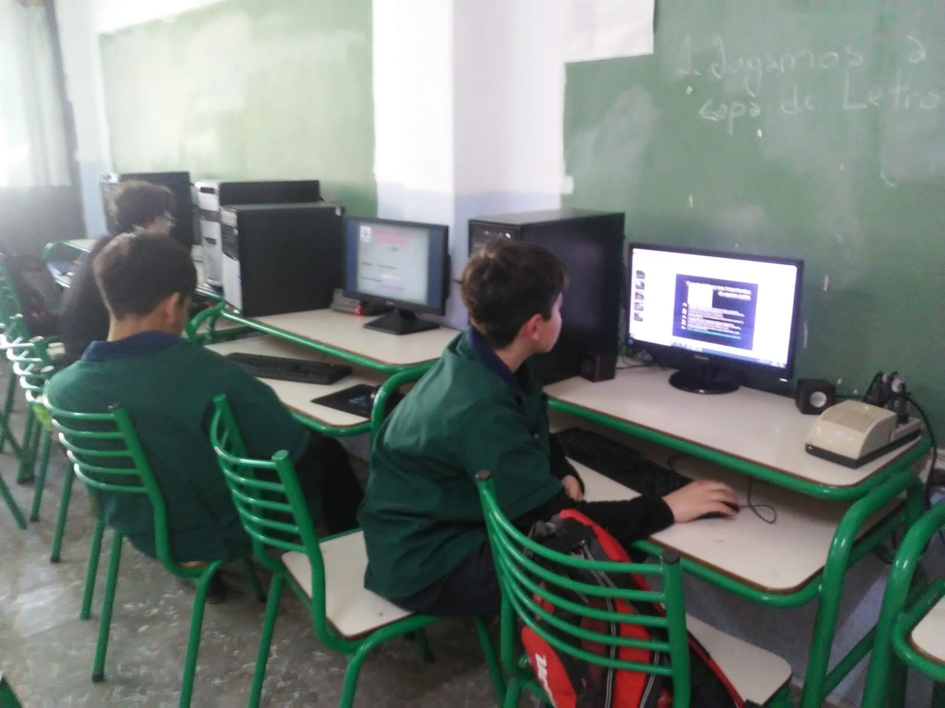
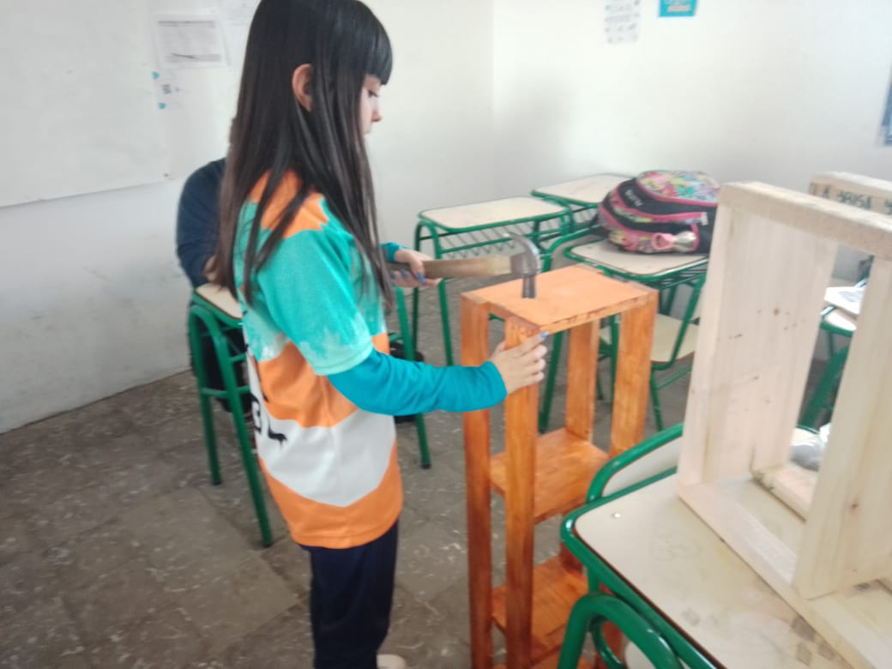
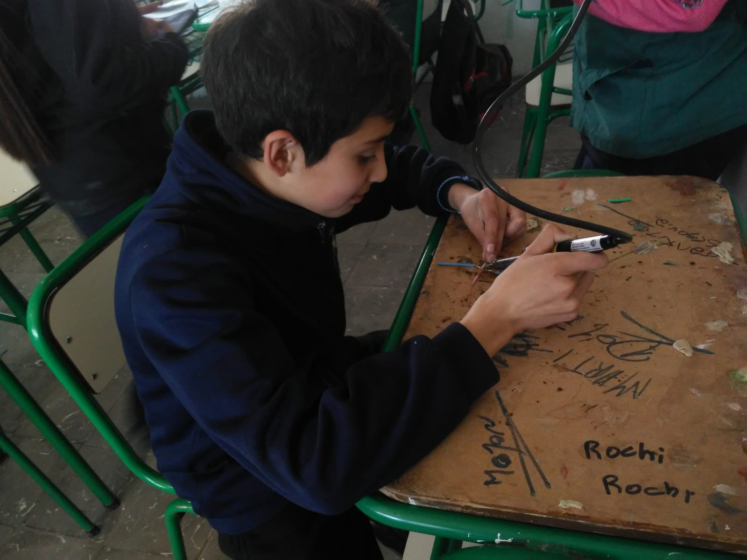
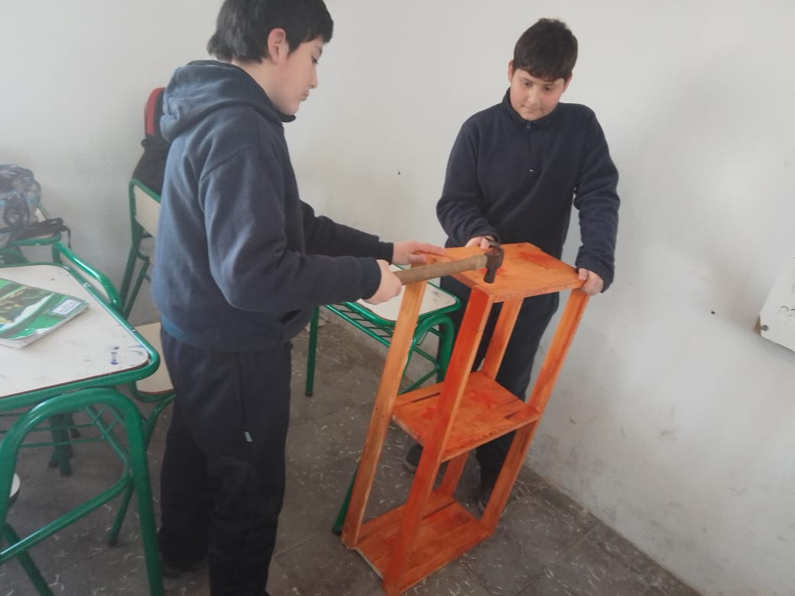
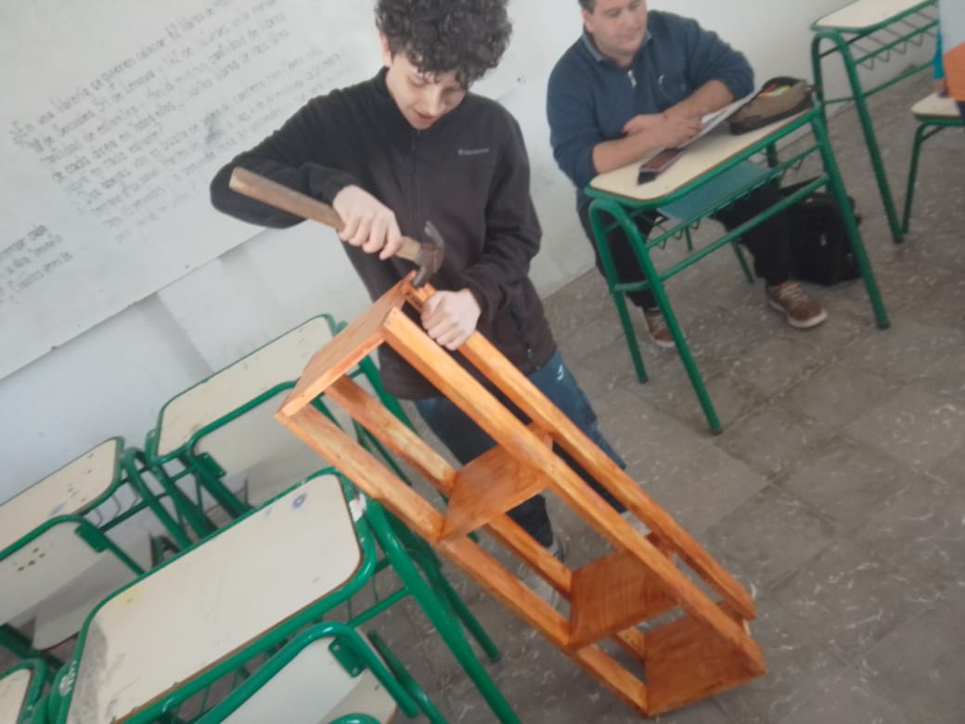
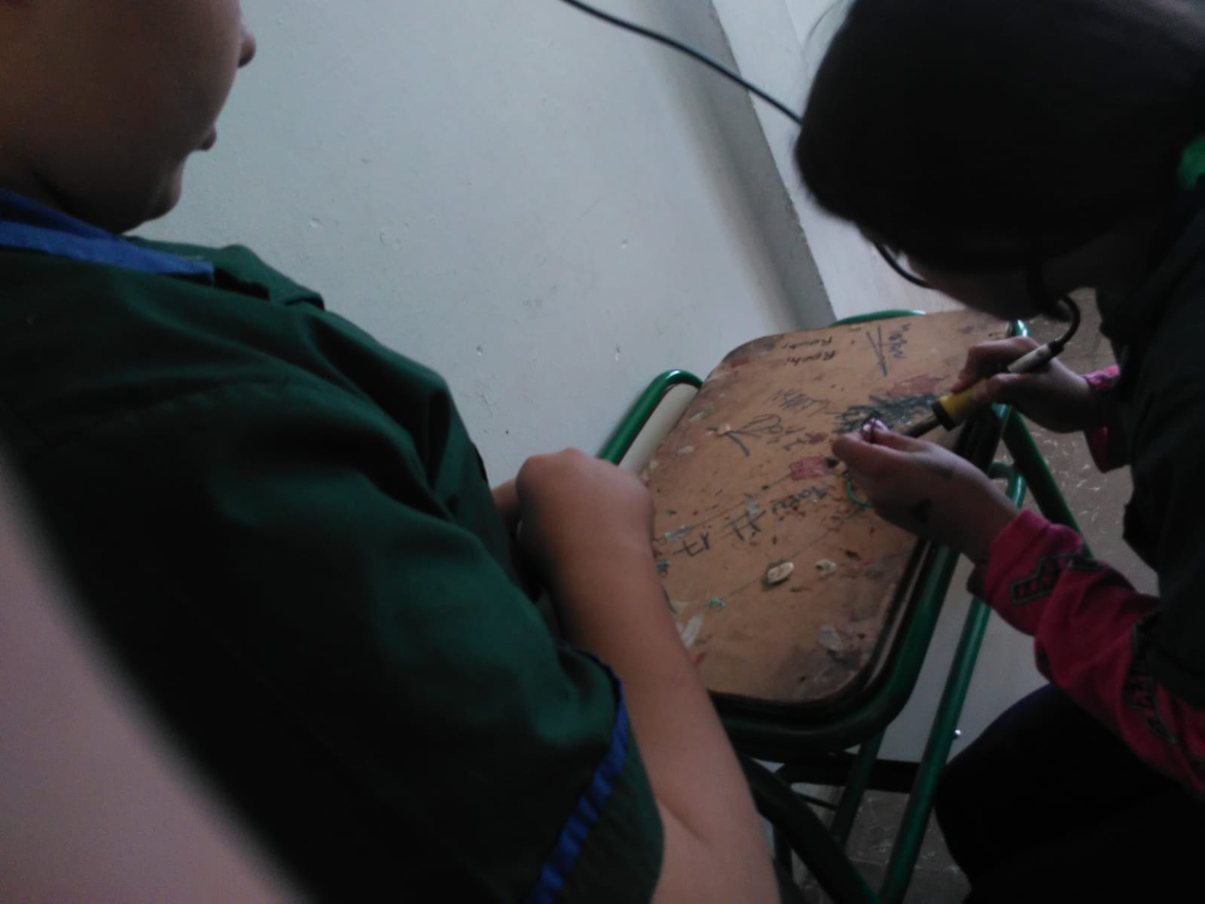
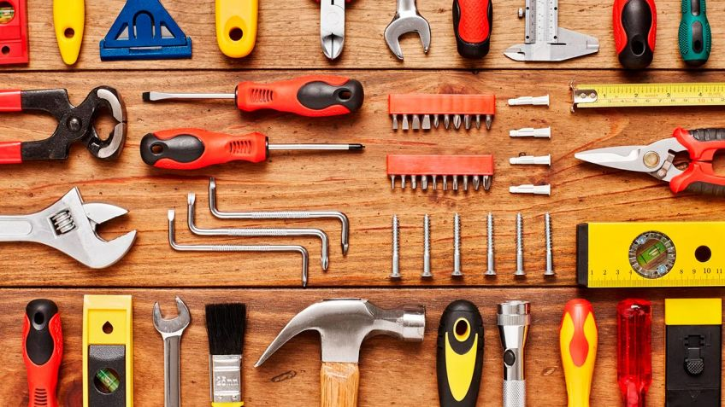

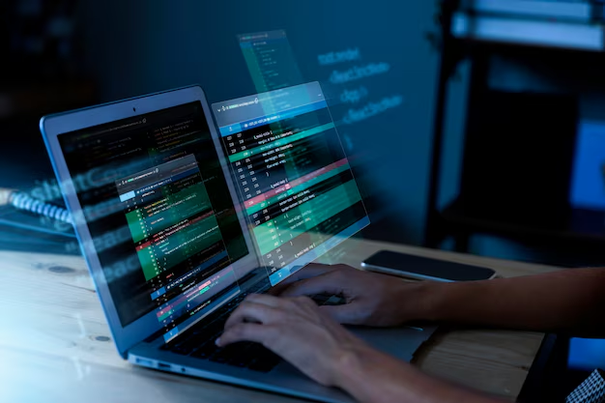
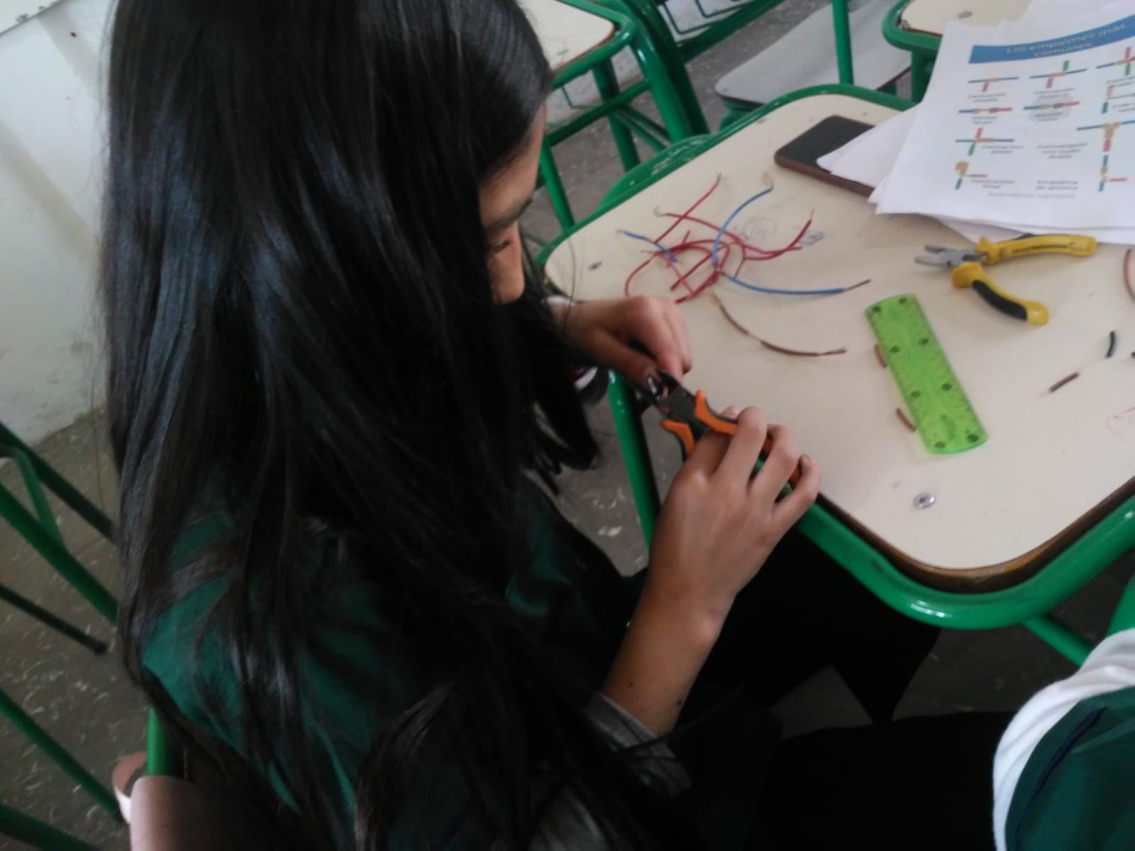
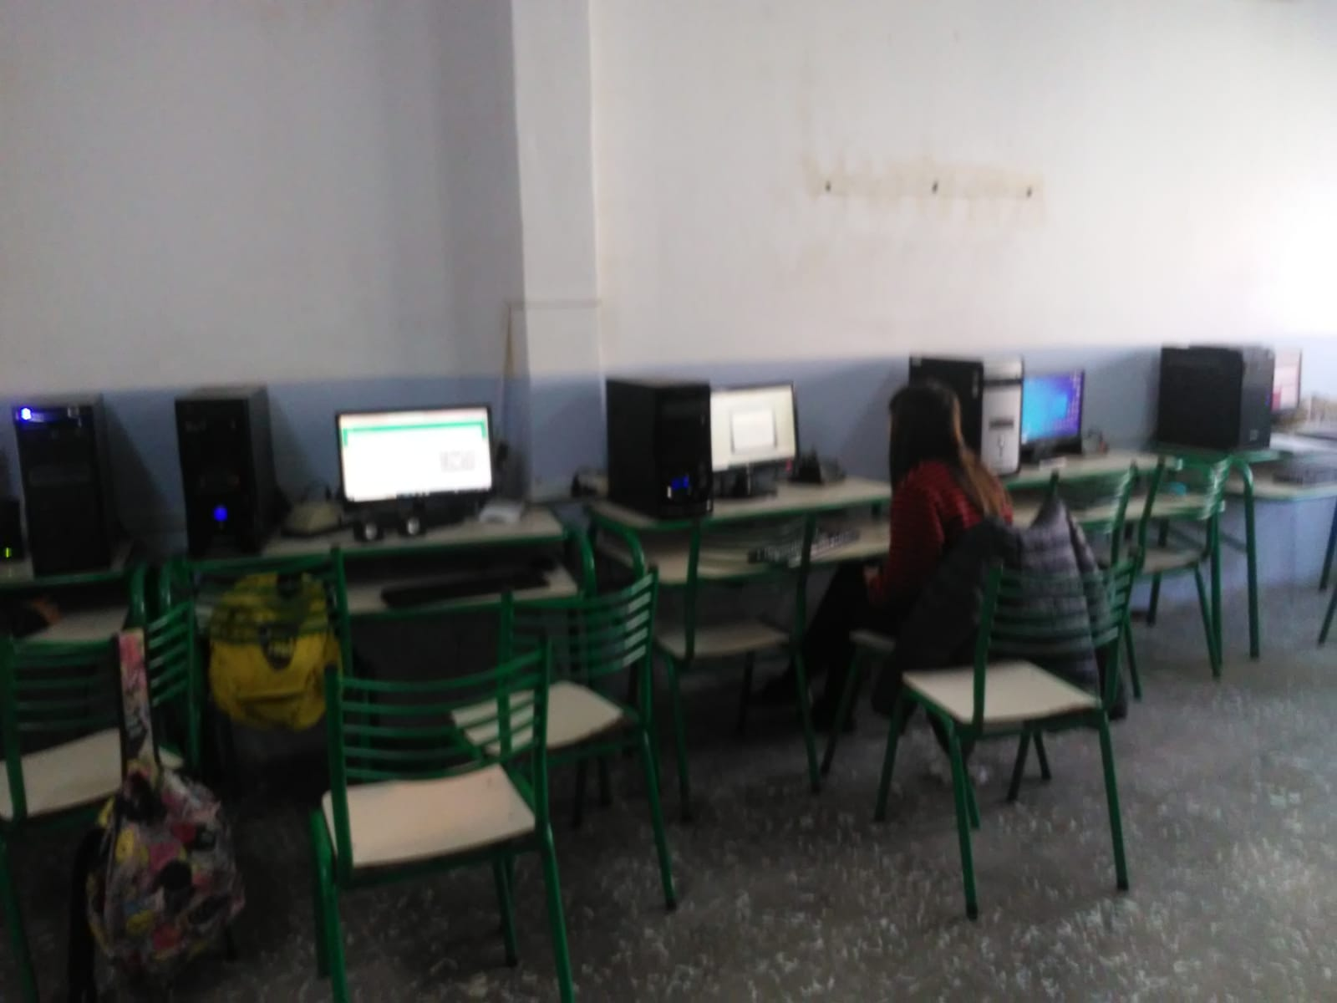

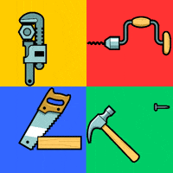
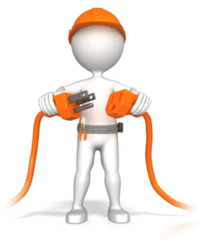
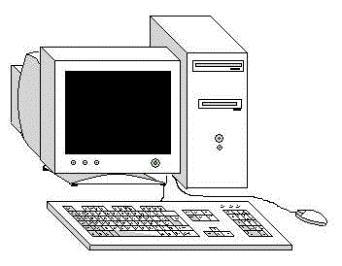
Talleres de míneria
Taller de informática
En este taller usamos la aplicasion word y power point que lo usamos para hacer prácticos con las herramientas de cada una por ejemplo en power point usamos la herramienta transicion y animacion y en word a usar formas a ponerle color a la hoja y tambien de como se debería hacer una caratura en un practico
Taller de electrisidad
En este taller se realiza diferentes tareas, relacionadas al estudio de la energía eléctrica, su transformación, aprovechamiento, manejo y cuidados con la misma.
Taller de herramienta
En el taller de herramientas aprendes a hacer muebles de madera el uso de cada herramienta y su nombre de cada una hasta con los clavos nosotros hicimos una estanteria
Taller de informatica
Taller de eletrisidad
Taller de herramienta
1ª 2024
Nombre: Lisandro Gómez
Profesora :Andrea Gómez
Taller de informatica

